Slide 1

UBND PHƯỜNG HƯNG ĐẠO
TRƯỜNG TIỂU HỌC ĐA PHÚC
Môn : Toán
Bài 6 : Luyện tập chung (Tiết 3)
Giáo viên thực hiện: Phạm Thị Thuyết

Slide 2






KHỞI ĐỘNG
3 2
?
>
6 6
?
=
6 7
?
<
Notes:
1. Click vào miếng dưa để ra câu hỏi. 2. Click vào miếng lần nữa để ra đáp án.

Slide 3

Bài 6
LUYỆN TẬP CHUNG

Slide 4


S/42

Slide 5
1
>, <, = ?
1 2
2 3
4 4
?
?
?
6 5
8 7
10 5
?
?
?

Slide 6











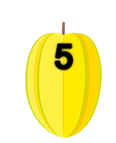





Click vào quả khế để đi đến câu hỏi
Tại slide câu hỏi, click vào con chim để quay về slide này
Chơi xong thì enter để xuất hiên người nông dân hạnh phúc
Click vào người nông dân hạnh phúc để đi đến bài tiếp theo
Nên soạn bài trực tiếp trên ppt này chứ đừng copy các slide qua ppt khác, nó sẽ bị lệch và sai các hiệu ứng.
Đọc xong mn xoá ô này đi nhé!
ĂN KHẾ
TRẢ VÀNG
Notes:
Click vào quả khế để đi đến câu hỏi
Tại slide câu hỏi, click vào con chim để quay về slide này
Chơi xong thì enter để xuất hiên người nông dân hạnh phúc
Click vào người nông dân để đi đến bài tiếp theo

Slide 7
1 2
?
<

Slide 8
6 5
?
>

Slide 9
2 3
?
<

Slide 10
8 7
?
>

Slide 11
4 4
?
=

Slide 12
10 5
?
>

Slide 13
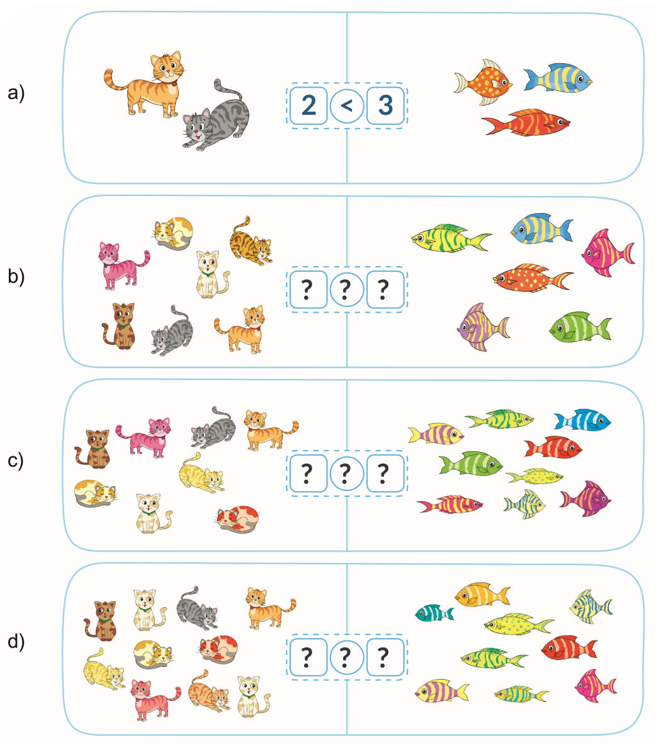
2
So sánh (theo mẫu).

Slide 14






2
So sánh (theo mẫu).
a)
2
<
3

Slide 15













2
So sánh (theo mẫu).
b)
?
?
6
7
?
>
Notes:
Click vào từng ô để ra đáp án

Slide 16


















2
So sánh (theo mẫu).
c)
?
?
8
?
9
<

Slide 17


2
So sánh (theo mẫu).
d)
?
?
10
?
9
>

Slide 18
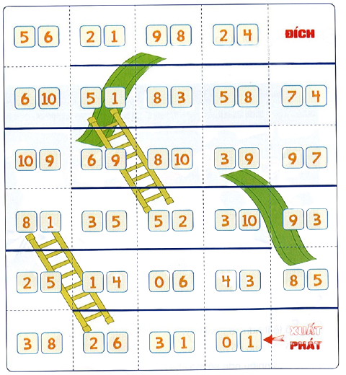
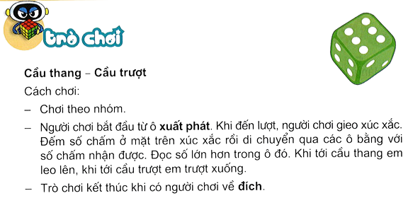
Notes:
https://www.online-stopwatch.com/chance-games/roll-dice-online/full-screen/
Thầy cô tham khảo địa chỉ gieo xúc xắc online tại link trên

Slide 19
THỬ TÀI NHÍ
6
8
>
<
Em hãy sử dụng những tấm thẻ sau cài một phép so sánh thích hợp.

Slide 20
DẶN DÒ

